Slide 1
De la cyberdépendance à la citoyenneté numérique

Slide 2
Facteurs de risques
Facteurs de protection
L’abus des TIC par les parents
La précocité de l’exposition aux TIC
Les habiletés parentales moins optimales
La qualité relation parent-enfant/ado
Amis dans la vie réelle
Intérêts variés
Rituels familiaux
Encadrement
Éducation
Génération écran / Aide-mémoire_Lynda Villeneuve_2019=09-17

Slide 3
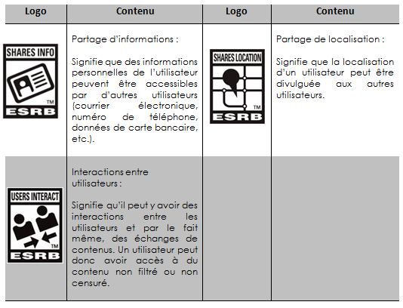

Slide 4
Jeux pour apprendre comment protéger nos données en ligne
Habilomedias

Slide 5
Pistes d’interventions pour intervenants et parents
Éduquer les jeunes
Faire participer les enfants s’ils sont en âge de le faire pour établir des règles
Favoriser l’encadrement, les guider vers une autonomie
Viser un mode de vie équilibré
Donner l’exemple

Slide 6
Sites pertinents
https://lesbellescombines.com
https://pausetonecran.com
https://habilomedias.ca
https://drogue-aidereference.qc.ca
Merci

